Slide 1

// PROJETO INDIVIDUAL · ADS · SPTECH 2026/2
MEU MANGUE
DA LAMA À MÚSICA
Histórias da vida contadas pelas músicas que marcaram cada momento.
Heitor Torres
Apresentação final · Banca de PI e Socioemocional
Notes:
Abertura (30s). Me apresentar: sou o Heitor e este é o MEU MANGUE, um site onde a gente conta histórias da vida através das músicas que marcaram cada fase. O nome e o visual vêm do Manguebeat, do Chico Science & Nação Zumbi.

Slide 2
ONDE A MÚSICA ENTROU NA MINHA HISTÓRIA
// LINHA DA VIDA
INFÂNCIA
ADOLESCÊNCIA
HOJE
Céu da boca
On my mind · Japan
Monólogo ao pé do ouvido
Ivete Sangalo · 2004
Jorja Smith · Yot Club
Chico Science & Nação Zumbi · 1994
Minha mãe ouvindo Ivete nos fins de semana, enquanto fazia o almoço ou arrumava a casa.
As músicas que eu ouvia sem parar e que acompanharam essa fase de descobertas.
O Manguebeat virou a cara do projeto: algo bem brasileiro, da lama à música.
Notes:
Linha da vida (1 min). Contar quando a música entrou na minha vida: na infância, minha mãe ouvindo Ivete aos fins de semana. Na adolescência, as músicas que eu ouvia sem parar. Hoje, o Manguebeat do Chico Science, que virou a identidade do projeto. Ajuste as músicas e as memórias com as suas palavras.

Slide 3

CADA MÚSICA GUARDA UM PEDAÇO DE MIM
// POR QUE ESTE TEMA
1
A música acompanha cada fase
Ela está no meu dia a dia e marca momentos que eu não quero esquecer.
2
Contar histórias, não só listar músicas
Mais do que ouvir: contar o que cada música representa e o que eu sentia.
3
Um espaço para todo mundo
Amigos, família e qualquer pessoa podem publicar as próprias histórias.
Notes:
Por que escolhi o tema (1 min). A música está no meu dia a dia e cada uma lembra uma fase. Eu queria um lugar para contar essas histórias, e transformei isso num site em que qualquer pessoa também pode contar as suas.

Slide 4
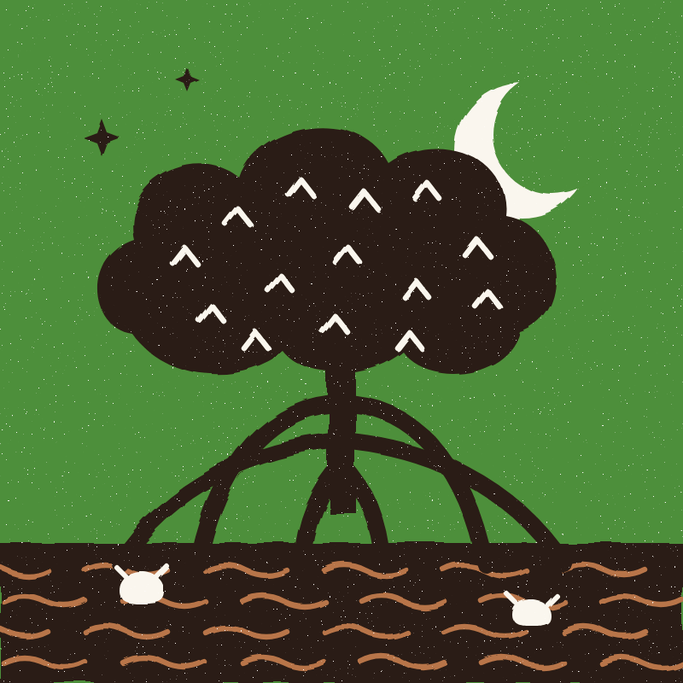
O QUE É O MEU MANGUE
// O PROJETO
Um site onde as pessoas publicam histórias da vida ligadas a uma música e a uma fase: infância, adolescência ou hoje. Cada usuário tem sua conta e uma dashboard com os seus números.
3
1
9
fases da vida
música = 1 história
telas no site
Notes:
O projeto (1 min). Explicar a ideia: a pessoa escolhe a música, diz em que fase da vida ela entrou e conta a história. Público: amigos, família e qualquer pessoa. Tudo feito com HTML, CSS, JavaScript, Node.js e MySQL.

Slide 5
AS TELAS DO MEU MANGUE
// O SITE
1
Home
2
Histórias
3
Detalhe
Chamada do projeto e últimas histórias
Todas as histórias, com filtro por fase
A história completa, com fase, ano e autor
4
Nova história
5
Login e Cadastro
6
Dashboard
Formulário em 3 passos para publicar
Conta do usuário, com validações em JS
Visão geral, minhas histórias, perfil e calculadora
AGORA, DEMONSTRAÇÃO AO VIVO →
Notes:
Telas + demonstração (2 min). Abrir o site e mostrar: Home, Histórias com o filtro, abrir uma história, fazer cadastro e login, publicar uma nova história e mostrar a dashboard.

Slide 6
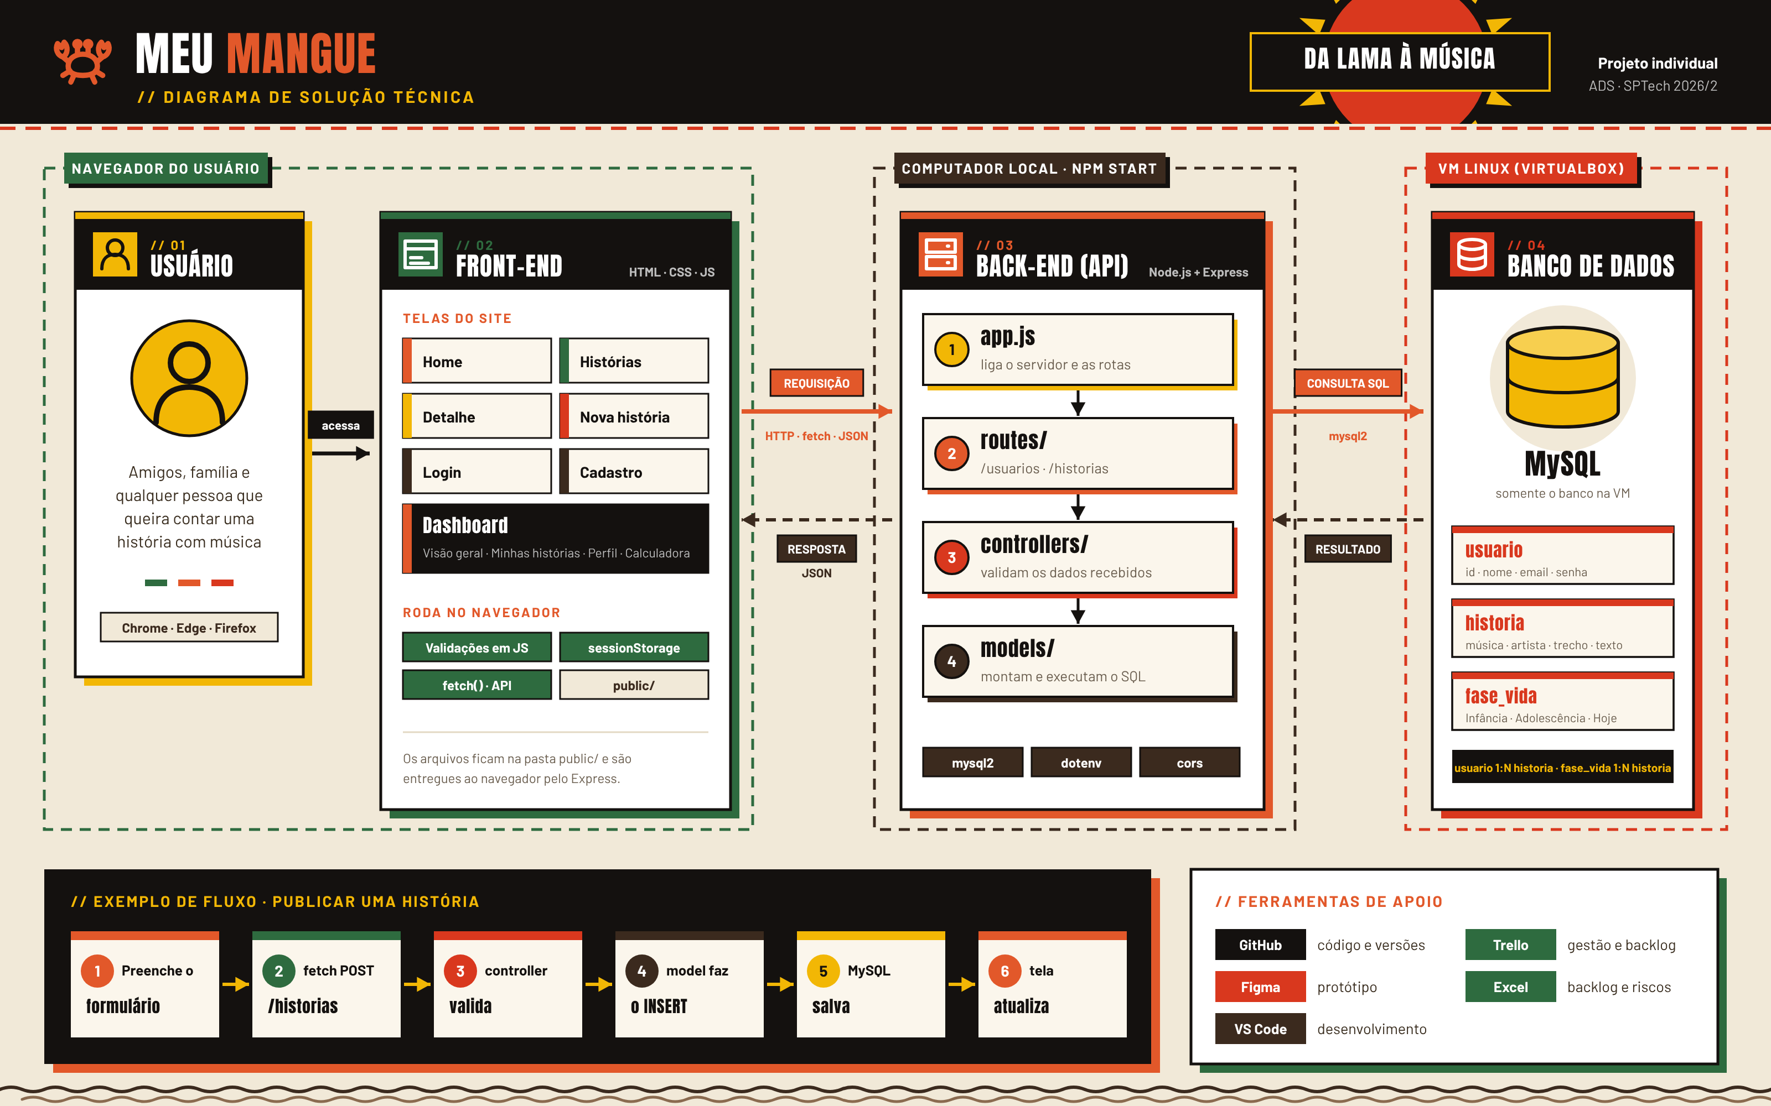
SOLUÇÃO TÉCNICA
// POR DENTRO
Notes:
Solução técnica (1 min). Seguir o fluxo: o usuário usa o site no navegador (HTML, CSS e JS). O front faz um fetch para a API em Node.js com Express, que passa por routes, controllers e models. O model executa o SQL no MySQL, que fica numa VM Linux. A resposta volta em JSON e a tela atualiza.

Slide 7
TRÊS TABELAS, UMA HISTÓRIA
// BANCO DE DADOS
usuario
historia
fase_vida
id (PK)
nome
email (único)
senha
data_cadastro
id (PK)
nome_musica · artista
data_musica
trecho · texto_completo
data_publicacao
fk_fase_vida (FK)
fk_usuario (FK)
id (PK)
nome
descricao
1 usuário → várias histórias
1 fase → várias histórias
Notes:
Banco de dados (1 min). Três tabelas: usuario guarda quem usa o site; fase_vida tem as 3 fases; historia guarda a música, o artista, o trecho e o texto. Ela se liga ao usuário e à fase por chaves estrangeiras: um usuário tem várias histórias e uma fase tem várias histórias.

Slide 8
COMO ORGANIZEI O PROJETO
// PLANEJAMENTO
38
209
8
6
atividades no backlog
pontos no burndown
riscos mapeados
atividades já concluídas
Trello
quadro com backlog, etiquetas e prazos
Excel
backlog, burndown e planilha de riscos
GitHub
código e versões, com commits frequentes
Figma
protótipo das telas e identidade visual
Notes:
Planejamento (1 min). Organizei tudo no Trello e numa planilha de backlog com 38 atividades, cada uma com tamanho em pontos para o gráfico de burndown. Também fiz uma planilha de riscos com 8 riscos e o que fazer em cada um. O código fica no GitHub. Atualize os números se mudarem até a banca.

Slide 9
O QUE ESTÁ POR TRÁS DO PROJETO
// VALORES
01
Memória e afeto
02
Raízes brasileiras
Guardar as lembranças e as pessoas que cada música traz.
O Manguebeat e a cultura do Recife como inspiração.
03
Compartilhar
04
Aprender fazendo
Abrir espaço para outras pessoas contarem suas histórias.
Quebrar a cabeça e entender cada parte do código.
Notes:
Valores (1 min). Estes valores são uma sugestão a partir do projeto. Ajuste para o que faz sentido para você e conte um exemplo rápido de cada um.

Slide 10
DIFICULDADE E SUPERAÇÃO
// DESAFIO
MAIOR DIFICULDADE
MAIOR SUPERAÇÃO
“
“
Entender como o front-end, o back-end e o banco de dados conversam entre si, e fazer os dados saírem do formulário e chegarem até o MySQL.
Ver a primeira história sair do formulário, passar pela API e ficar salva no banco, e entender cada passo desse caminho.
Notes:
Dificuldade e superação (1 min). Os textos são um rascunho a partir do que aconteceu no projeto. Troque pelas suas palavras e, se puder, conte um momento específico (por exemplo, um erro que você demorou para resolver).

Slide 11

QUEM ME AJUDOU A CHEGAR AQUI
// GRATIDÃO
1
Minha família
Em especial minha mãe, que me apresentou a música desde criança.
2
Professores e monitores
Pelas aulas, pelas inspeções e por cada dúvida tirada.
3
Colegas da SPTech
Pela troca no dia a dia e no projeto em grupo.
Notes:
Gratidão (40s). Agradecer quem ajudou. Ajuste os nomes: se quiser, cite pessoas específicas.

Slide 12
// PARA FECHAR
QUAL MÚSICA CONTA
A SUA HISTÓRIA?
Obrigado!
Heitor Torres · MEU MANGUE · ADS SPTech 2026/2
Notes:
Encerramento (20s). Deixar a pergunta para a banca: qual música conta a sua história? Agradecer e abrir para perguntas.

